Slide 1

ТОВАРОВЕДЕНИЕ НЕПРОДОВОЛЬСТВЕННЫХ ТОВАРОВ
МИНСКИЙ ФИЛИАЛ
УО «Белорусский торгово-экономический университет потребительской кооперации»
Модуль 23. Бумажно-беловые товары
Автор: Машкович Татьяна Васильевна – преподаватель

Slide 2
СОДЕРЖАНИЕ МОДУЛЯ
23.1 Общие сведения о бумажно-беловых, школьно-письменных и канцелярских товарах
23.2 Факторы, формирующие потребительские свойства бумаги и картона
23.3 Потребительские свойства бумаги и картона
23.4 Классификация и характеристика ассортимента бумаги и картона
23.5 Изделия из бумаги и картона

Slide 3

Задачи модуля
В результате изучения данной темы Вы сможете:
Кратко описывать факторы, формирующие потребительские свойства бумажно-беловых товаров
Характеризовать потребительские свойства бумаги и картона
Давать классификацию ассортимента бумаги и картона
Описывать виды бумаги
Характеризовать ассортимент изделий из бумаги и картона

Slide 4

23.1 Общие сведения о бумажно-беловых, школьно-письменных и канцелярских товарах
МИНСКИЙ ФИЛИАЛ
УО «Белорусский торгово-экономический университет потребительской кооперации»

Slide 5

23.2 Факторы, формирующие потребительские свойства бумаги и картона
МИНСКИЙ ФИЛИАЛ
УО «Белорусский торгово-экономический университет потребительской кооперации»
Сыцко, В.Е. Товароведение непродовольственных товаров: / В.Е. Сыцко, М.И. Дрозд. – Минск: Выш.школа, 2005. – стр.621-622

Slide 6
Основными факторами, формирующими потребительские свойства бумаги, являются исходное сырье и материалы, процесс производства и отделки.
Сырьем для производства бумаги служат древесина хвойных (ель, пихта) и лиственных (осина, бук, тополь) пород, недревесные материалы (солома хлебных злаков, стебли дикорастущего тростника и камыша), вторсырье (тряпье, макулатура) и отходы текстильно-швейного производства. Вначале из сырья путем механической (измельчение) или химической обработки получают волокнистые полуфабрикаты, а из них - бумагу и картон.
Основными волокнистыми полуфабрикатами являются древесная масса, целлюлоза (древесная, хлопковая, соломенная, тростниковая), полуцеллюлоза, бумажная макулатура, тряпичная полумасса. Процесс производства бумаги состоит из приготовления бумажной массы, отлива бумаги и отделки. Приготовление бумажной массы включает в себя помол (измельчение) и подбор волокнистых полуфабрикатов в определенном соотношении, введение минеральных добавок, проклеивающих и красящих веществ. Отлив бумаги осуществляется на бумагоделательной машине. Заключительным этапом производства является отделка бумаги, т. е. ее облагораживание: придание гладкости, тиснение, крепирование, нанесение покрытий, линовка. Готовую бумагу разрезают на листы стандартных размеров или скатывают в рулоны. Картон вырабатывают из того же сырья, что и бумагу, но подвергнутого более крупному размолу. Для производства картона применяются в основном макулатура, соломенная и древесная масса, реже - целлюлоза и тряпичная полумасса. Картон отличается от бумаги большей толщиной и массой более 250 г/м2. Номер картона определяется делением массы 1 м2 в граммах на 100.

Slide 7
23.3 Потребительские свойства бумаги и картона
МИНСКИЙ ФИЛИАЛ
УО «Белорусский торгово-экономический университет потребительской кооперации»
Сыцко, В.Е. Товароведение непродовольственных товаров: / В.Е. Сыцко, М.И. Дрозд. – Минск: Выш.школа, 2005. – стр. 619-621

Slide 8
Функциональные свойства обусловливают соответствие бумаги и картона их целевому назначению как предмета потребления. Композиция определяется составом и соотношением в процентах волокнистых и неволокнистых полуфабрикатов, из которых вырабатывается бумага данного вида. Изменяя композицию, получают бумагу с заданными свойствами. Масса 1 м² бумаги зависит от вида и состава волокон, степени размола, вида и количества наполнителей и других компонентов. Толщина измеряется в микрометрах (мкм) или миллиметрах (мм). В зависимости от назначения бумагу изготовляют разной толщины. Линейная плотность определяется путем деления массы 1 м² на толщину бумаги и выражается в г/см³. Водо- и влагопроницаемостъ, воздухопроницаемость, жиропроницаемость характеризуют бумагу специального назначения (например, пергамент, подпергамент и т. п.). Надежность — это комплекс потребительских свойств, обусловливающих сохранение основных параметров бумаги и картона в процессе их использования. Сопротивление разрыву характеризуется разрывной длиной в метрах (м) или разрывной нагрузкой (кгс). По прочности на разрыв бумагу делят на очень прочную свыше 5000 м (калька бумажная), прочную - 3500-5000 м (чертежная), средней прочности - 2000-3500 м (писчая) и слабую - до 2000 м (промокательная). Сопротивление излому определяется путем многократного двойного перегиба полосок бумаги на 180° при некотором ее натяжении до полного перелома (разрыва). Этот показатель важен для чертежной, картографической бумаги, бумаги для документов и т. п. Сопротивление продавливанию - это способность бумаги противостоять силам, действующим перпендикулярно ее поверхности (кгс/см²).
Большое значение этот показатель имеет для копировальной бумаги, так как она испытывает значительное давление букв при печатании. Сопротивление деформации - это способность бумаги сохранять свои размеры и форму при увлажнении и последующей сушке. Особое значение это свойство имеет для бумаги, на которую наносят рисунки при многокрасочной печати (например, картографической). Сопротивление надлому рассчитывается по величине угла надлома, при котором разрушается поверхность. Определяется только для картона.

Slide 9
Эргономические свойства бумаги и картона характеризуют удобство пользования ими. Наиболее важными показателями являются степень проклейки и гладкость бумаги и картона. Степень проклейки выражается в миллиметрах и оценивается по величине штриха, нанесенного чернилами, тушью, не прошедшего на обратную сторону листа. Для картона степень проклейки устанавливается исходя из процентного содержания в нем проклеивающего вещества. Степень проклейки разных видов бумаги - от 0,5 до 2 мм. По степени проклейки бумагу делят на неклееную (размер штриха до 0,25 мм), слабоклееную (0,25-0,75 мм), клееную (0,75-1,75 мм), высококлееную (выше 1,75 мм). Гладкость характеризует степень обработки поверхности бумаги. Бумага считается гладкой, если перо при письме скользит легко, не собирая волокон. Гладкость выражается числом секунд, необходимых для прохождения 10 см3 воздуха между поверхностью образца бумаги и стеклянной полированной пластинкой при постоянном давлении на бумагу 1 кгс/см2.

Slide 10
Эстетические свойства характеризуются внешним видом и отделкой бумаги. Основными показателями эстетических свойств являются: белизна, цвет, оттенок, прочность, сорность и др. Белизна - это свойство бумаги диффузно отражать световой поток в синей области спектра. Показатель белизны выражается в процентах по отношению к эталону белого цвета (пластинка, покрытая сернокислым барием). Для большинства бумаг белизна составляет 70-80 %. Цвет определяют для цветных бумаг путем сравнения с эталонами цветов. 620
Оттенок устанавливают для белой и цветной бумаги, он должен соответствовать оттенку стандартного образца или эталона. Прозрачность — это свойство бумаги пропускать (поглощать) или не пропускать (отражать) световой поток. Если бумага пропускает световые лучи, то она прозрачная. Сорность характеризуется количеством посторонних включений размером от 0,5 до 2 мм на площади 1м2, имеющих иной цвет, чем тон бумаги на обеих сторонах листа. Допустимая сорность писчей бумаги — 125-200; чертежной - 300; рисовальной - 100-200. К эстетическим свойствам бумаги как товара относят также художественное исполнение упаковки, маркировки.

Slide 11
23.4 Классификация и характеристика ассортимента бумаги и картона
МИНСКИЙ ФИЛИАЛ
УО «Белорусский торгово-экономический университет потребительской кооперации»
Сыцко, В.Е. Товароведение непродовольственных товаров: / В.Е. Сыцко, М.И. Дрозд. – Минск: Выш.школа, 2005. – стр. 622-624

Slide 12
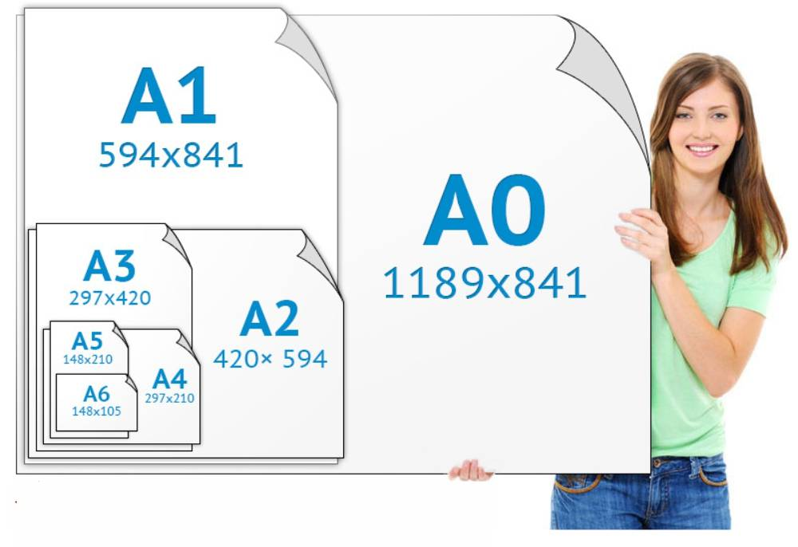
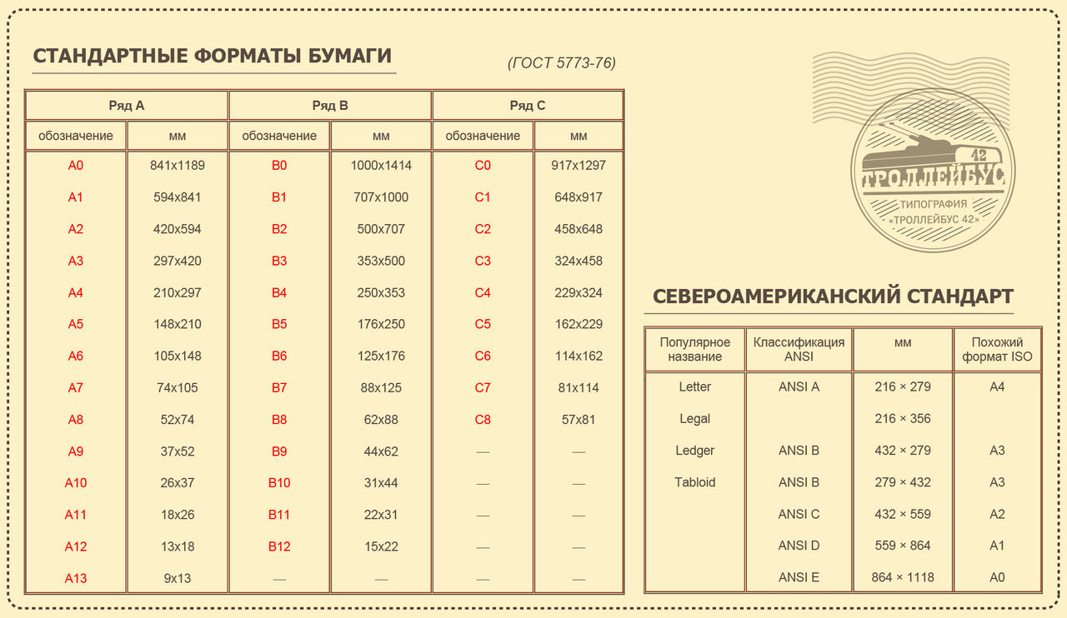
Бумага – это тонкий листовой материал, состоящий в основном из специально обработанных растительных волокон, прочно связанных между собой силами поверхностного сцепления, массой до 250 г/м².
По размеру листа бумагу делят на форматы трех рядов: А, В, С. Формат обозначается буквой ряда и цифрой, указывающей, сколько раз исходный формат данного ряда разделен пополам. Исходные форматы: A0 – 841×1189 мм; В0 – 1000×1414 мм; С0 – 917×1297 мм.

Slide 13
По назначению бумагу делят на 10 групп: 1-я – бумага для печати; 2-я – бумага для письма, черчения и рисования, машинописи; 3-я – бумага декоративная; 4–10-я – бумага промышленно-технического назначения.
Бумага для печати включает газетную, типографскую, литографскую, документную, картографическую и другие виды, предназначенные для печатания книг, газет, журналов, документов и др.

Slide 14
Бумага для письма бывает нескольких видов: писчая, писчая потребительских форматов, писчая цветная, тетрадная, нотная и почтовая.
Писчая бумага предназначена для изготовления беловых товаров (блокнотов, записных книжек и др.). Она отличается хорошей проклейкой (не менее 1,25 мм), а также высокой степенью гладкости (120–150 с) и белизны (70–80%). В зависимости от композиции писчую бумагу выпускают трех номеров: № 0, 1, 2. Номера отличаются массой, белизной, прочностью на разрыв, сорностью. Наиболее высокие показатели качества имеет писчая бумага № 0.
Писчая бумага потребительских форматов представляет собой листы определенного формата, нарезанные из писчей бумаги № 0, 1, 2. По отделке она бывает матовая, лощеная, тисненая, с водяными знаками; по линовке – гладкая и линованная.
Писчая цветная бумага имеет поверхность, окрашенную в светлые тона (светло-розовый, светло-желтый, светло-зеленый и др.) и предназначена для изготовления бланков, конвертов, форм учетно-отчетной документации и других беловых изделий. Писчую цветную бумагу выпускают двух номеров: № 1, 2.
Тетрадная бумага по сравнению с писчей имеет более высокие показатели качества: повышенную гладкость, белизну, хорошую проклейку (1,5 мм), низкую сорность (до 100 соринок на 1 м²). Выпускается только линованной.
Нотная бумага представляет собой плотную бумагу с нанесенными на нее нотными линиями по 5 строк через определенные интервалы.
Почтовая бумага изготовляется из писчей (№ 1, 2), тетрадной и писчей цветной бумаги светлых тонов. Различается по отделке, линовке, форматам.

Slide 15
1. Писчая белая бумага
Назначение: беловые товары (тетради, блокноты, записные книжки, альбомы для стихов и т.п.), бланки и формы учетно-отчетной документации.
Показатели качества:
№ бумаги | Состав | Степень проклейки | Белизна | Гладкость | Масса 1 м² | Сорность
№ 0 (высшего качества) | 25% тряпичной полумассы и 75% беленой древесной целлюлозы | Не менее 1,25 мм | Не менее 80% | 120-150 с | 65 и 80 г | 125
№ 1 | 100% беленой целлюлозы | Не менее 1,25 мм | Не менее 80% | 120-150 с | 45, 63, 70 и 80 г | 125
№ 2 | 50% беленой древесной целлюлозы и 50% белой древесной массы | Не менее 1,25 мм | Не менее 70% | 120-150 с | 63 г | 200

Slide 16
2. Писчая цветная бумага
Назначение: беловые товары (тетради, блокноты, записные книжки, альбомы для стихов и т.п.), почтовая бумага, бланки и формы учетно-отчетной документации.
Отделка: окрашенная в различные светлые тона: голубой, светло-розовый, светло-желтый, светло-зеленый и др. Может иметь водяные знаки, тиснение.
Показатели качества:
Марка бумаги | Состав | Степень проклейки | Гладкость | Масса 1 м²
А | 100% древесной беленой целлюлозы | Не менее 1,25 мм | 120-150 с | 60, 70 и 130 г
Б | не нормируется | Не менее 1,25 мм | 120-150 с | 45, 60, 70 и 130 г

Slide 17
3. Тетрадная бумага
Назначение: школьные и общие тетради.
Отделка: линовка в линейку или клетку.
Показатели качества:
Состав | Степень проклейки | Белизна | Гладкость | Масса 1 м² | Сорность
100% беленой сульфидной целлюлозы | 1,5 мм | 80% | 150 с | 70 г | 100

Slide 18
Писчая бумага потребительских форматов
Это листы определенного формата, в продажу такая бумага поступает пачками по 100, 200, 250 и 500 одинарных листов и по 250 двойных.
Вырабатывается из писчей бумаги № 0, 1 и 2 или тетрадной.
Может иметь водяные знаки, тиснение, бывает матовая и лощеная, линованная и нелинованная.

Slide 19
Бумага для черчения предназначена для выполнения различных чертежно-графических и художественных работ тушью, карандашом и акварельными красками. К ней относятся чертежная, чертежная прозрачная бумага, бумажная калька и масштабно-координатная бумага.
Чертежная бумага имеет хорошую проклейку (не менее 2 мм), высокую степень белизны (80%), незначительную деформацию после намокания (0,6–1%), низкую сорность (не более 200), массу 1 м² – 160–200 г. В зависимости от состава и назначения чертежную бумагу вырабатывают трех марок (А, Б, В), различающихся техническими параметрами. Ватман – разновидность белой чертежной бумаги, отличается большим сопротивлением истиранию и шероховатой поверхностью. Изготовляют ватман методом ручного отлива.
Чертежная прозрачная бумага предназначена для нанесения чертежей карандашом или тушью и непосредственного копирования с них светокопий на диазотипной бумаге.
Калька бумажная отличается от чертежной прозрачной бумаги более гладкой, блестящей поверхностью, большей сорностью, меньшим сопротивлением излому (число двойных перегибов).
Масштабно координатная (миллиметровая) бумага имеет графление в виде клеток (1×1, 5×5, 10×10, 50×50 мм). Вырабатывается из писчей бумаги № 1.

Slide 20
Бумага для рисования – это прочная высококлееная бумага с гладкой или структурной поверхностью для рисования карандашом, тушью или акварельными красками. В зависимости от назначения выпускают 5 марок бумаги для рисования, отличающихся назначением и техническими показателями качества.
Бумага для машинописи предназначена для печатания и размножения документов. Она включает машинописную и копировальную бумагу. В настоящее время эти виды бумаги не находят широкого применения.
Бумага декоративная изготовляется из предварительно окрашенной бумажной массы с последующей отделкой поверхности (под мрамор, бархат, полотно, кожу). Основные виды декоративной бумаги – мелованная, глянцевая, мраморная, настольная, шагреневая.

Slide 21
Картон отличается от бумаги большой массой (свыше 250 г/м²). По назначению картон подразделяют на тарный, упаковочный, полиграфический, фильтровальный технический и строительный. Каждый, в свою очередь, подразделяется на виды. В производстве беловых товаров наиболее распространен картон переплетный и пресс-шпан.
Картон переплетный в зависимости от состава и назначения выпускают трех марок: А, Б, В. Наиболее высококачественным является картон марки В, содержащий до 90% небеленой древесной целлюлозы.
Картон пресс-шпан – это сильноуплотненный материал с лощеной поверхностью, толщиной 0,35–1,2 мм. Применяется для изготовления переплетов книг, папок, скоросшивателей, альбомов.

Slide 22
23.5 Изделия из бумаги и картона
МИНСКИЙ ФИЛИАЛ
УО «Белорусский торгово-экономический университет потребительской кооперации»
Сыцко, В.Е. Товароведение непродовольственных товаров: / В.Е. Сыцко, М.И. Дрозд. – Минск: Выш.школа, 2005. – стр. 625

Slide 23
Группа изделий из бумаги и картона очень обширна. Она включает беловые товары, вырабатываемые в основном из белой бумаги, обычно без печатного текста и иллюстраций – тетради, альбомы, блокноты, записные книжки, почтовые наборы, конверты; печатные издания – бланки накладных, счетов, приходно-расходных ордеров, календарей и др.; изделия из картона – скоросшиватели, папки и др.; хозяйственные изделия – салфетки, туалетную бумагу, скатерти.
Беловые товары обычно представляют собой блок из листов бумаги, скрепленный в корешке. Для блоков используют писчую, тетрадную, рисовальную бумагу. Скрепление листов в блоки производится с помощью клея, ниток, проволочных скоб. Листы в блоках могут быть неотрывные, отрывные и сменные.

Slide 24

Вопросы для самоконтроля:
Назовите сырье для производства бумаги
Перечислите функциональные потребительские свойства бумаги
Что такое степень проклейки?
Чем отличается бумага от картона?
Назовите признаки классификации бумаги
Перечислите виды бумаги по назначению
Охарактеризуйте ассортимент бумаги для письма
Перечислите ассортимент изделий из бумаги и картона

Slide 25

Литература:
Сыцко, В.Е. Товароведение непродовольственных товаров: / В.Е. Сыцко, М.И. Дрозд. – Минск: Выш.школа, 2005. – стр. 618-625

Slide 26

МИНСКИЙ ФИЛИАЛ
УО «Белорусский торгово-экономический университет потребительской кооперации»
Автор:
Машкович Татьяна Васильевна,
преподаватель высшей квалификационной категории
E-mail: mashkovich1978@mail.ru

